Slide 1
CDI Resolución de Ejercicios

Slide 2
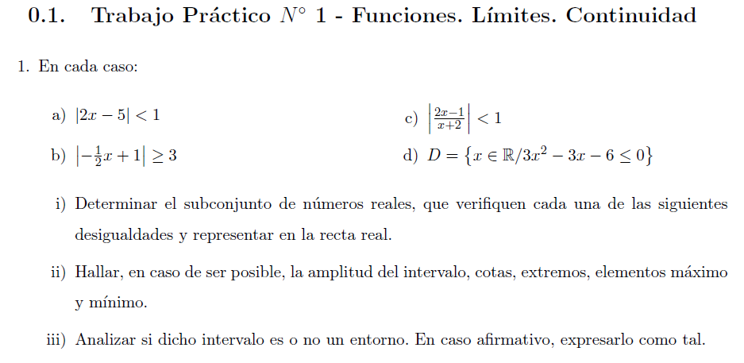

Slide 3


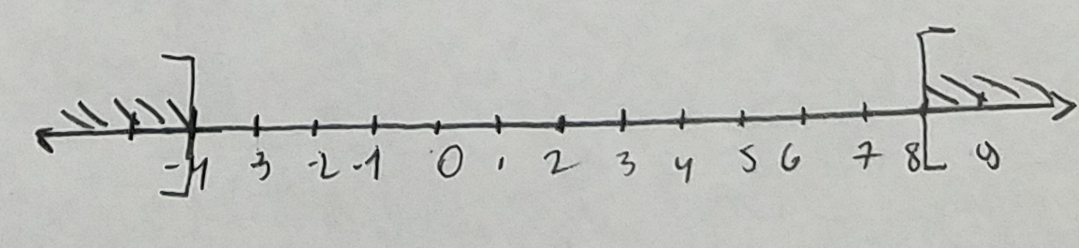
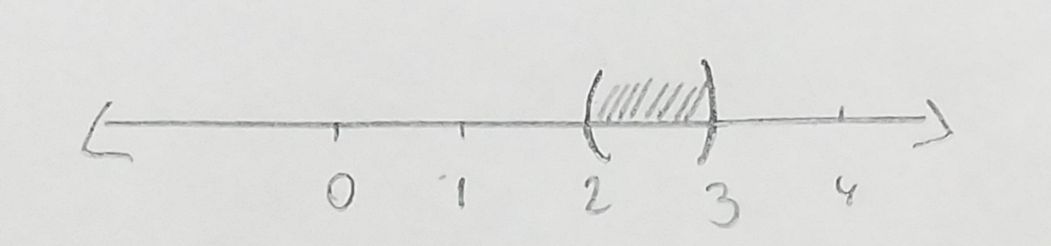







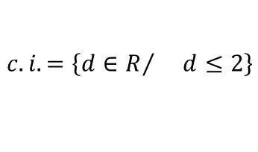














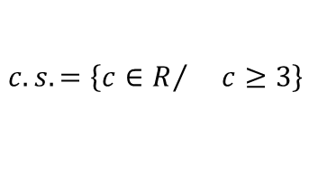




$$\left|2x−5\right|<1$$
$$\left|−\frac{1}{2}x+1\right|≥3$$
$$−1<2x−5<1$$
$$−\frac{1}{2}x+1≤−3 ∨$$
$$3≤−\frac{1}{2}x+1$$
$$−1+5<2x<1+5$$
$$−\frac{1}{2}x≤−3−1 ∨$$
$$3−1≤−\frac{1}{2}x$$
$$+4<2.x<6$$
$$−\frac{1}{2}x≤−4 ∨$$
$$2≤−\frac{1}{2}x$$
$$+\frac{4}{2}<x<\frac{6}{2}$$
$$+2<x<3$$
$$x≥−4−2 ∨$$
$$2.−2≥x$$
$$x≥8 ∨$$
$$−4≥x$$
$$x∈\left(2,3\right)$$
$$c.s.=\left\{c∈R/{}c≥3\right\}$$
$$c.i.=\left\{d∈R/{}d≤2\right\}$$
$$x∈\left(−∞, −4\right]∪[8,∞)$$
S$upremo:3$
$$Infimo:2$$
$$Máximo: no tiene$$
$$Mínimo: no tiene$$
$$Amplitud:1$$
$$No est acotado$$

Slide 4






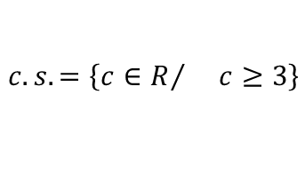




















$$\left|\frac{2.x−1}{x+2}\right|<1$$
$$c.s.=\left\{c∈R/{}c≥3\right\}$$
$$c.i.=\left\{d∈R/{}d≤−\frac{1}{3}\right\}$$
$$−1<\frac{2.x−1}{x+2}<1$$
S$upremo:3$
$$Infimo:−\frac{1}{3}$$
$$Máximo: no tiene$$
$$−1<\frac{2.x−1}{x+2} ∧$$
$$\frac{2.x−1}{x+2}<1$$
$$Mínimo: no tiene$$
$$−1.\left(x+2\right)<2.x−1 ∧$$
$$2.x−1 <(x+2)$$
$$−x−2<2.x−1 ∧$$
$$2.x−1<x+2$$
$$−x−2+1<2.x ∧$$
$$2.x<x+2+1$$
$$−x−1<2.x ∧$$
$$2.x<x+3$$
$$−1<+x+2.x ∧$$
$$2.x−x<3$$
$$−1<3.x ∧$$
$$1x<3$$
$$−\frac{1}{3}<x ∧$$
$$x<3$$
$$−\frac{1}{3}<x<3$$
$$x∈(−\frac{1}{3},3)$$

Slide 5

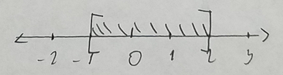
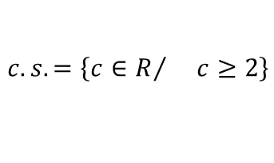







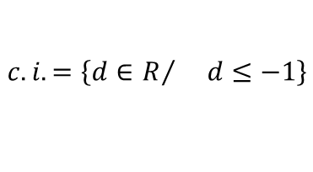



$$3.x^{2}−3.x−6≤0 ⇔$$
$$3.\left(x−2\right).(x+1)≤0$$
$$\left(x−2\right).(x+1)≤0$$
Se presentan dos posibilidades:
$$\left(x−2≥0 ∧ x+1≤0\right) ∨ (x−2≤0 ∧x+1≥0)$$
$$\left(x≥2 ∧ x≤−1\right) ∨ (x≤2 ∧x≥−1)$$
$$F ∨ (−1≤x≤2 )$$
$$x∈[−1,2]$$
$$c.s.=\left\{c∈R/{}c≥2\right\}$$
$$c.i.=\left\{d∈R/{}d≤−1\right\}$$
S$upremo:2$
$$Infimo:−1$$
$$Máximo: 2$$
$$Mínimo: −1$$
$$Amplitud:3$$

Slide 6
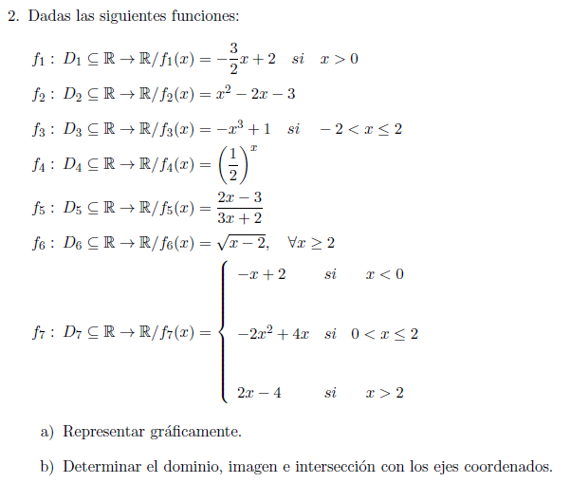

Slide 7

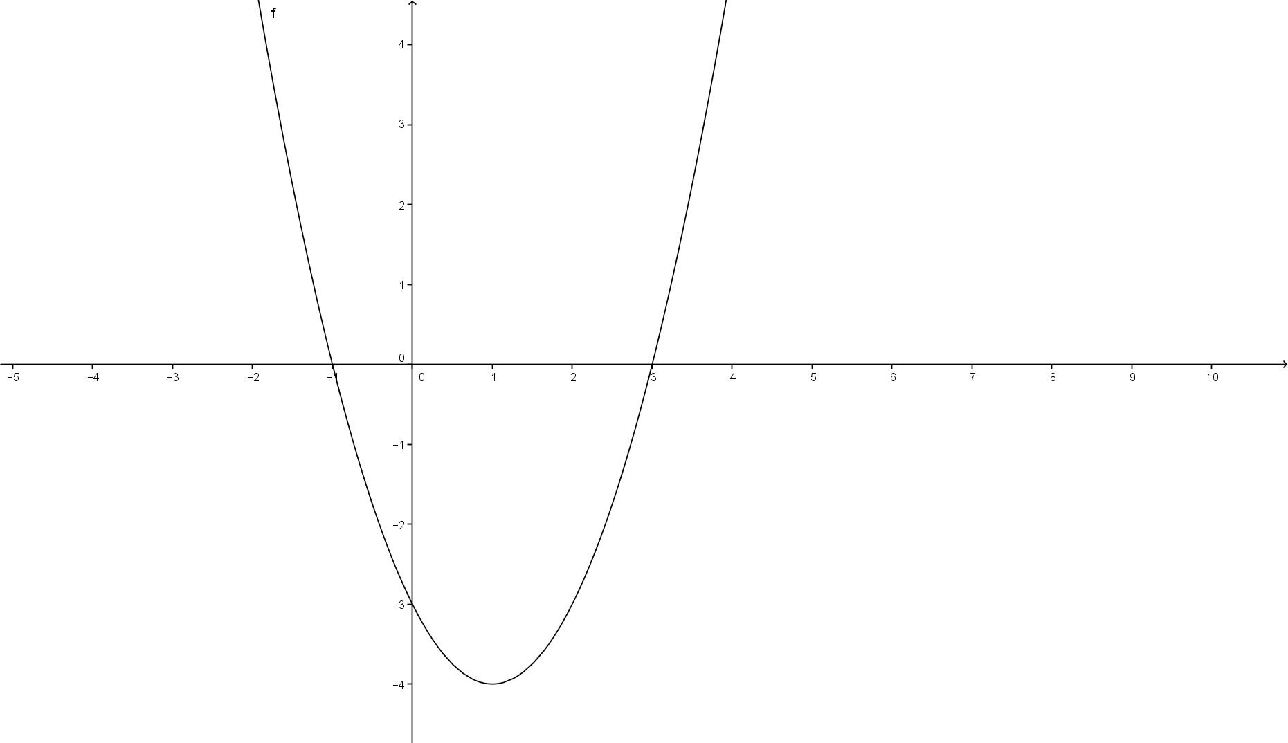

Slide 8
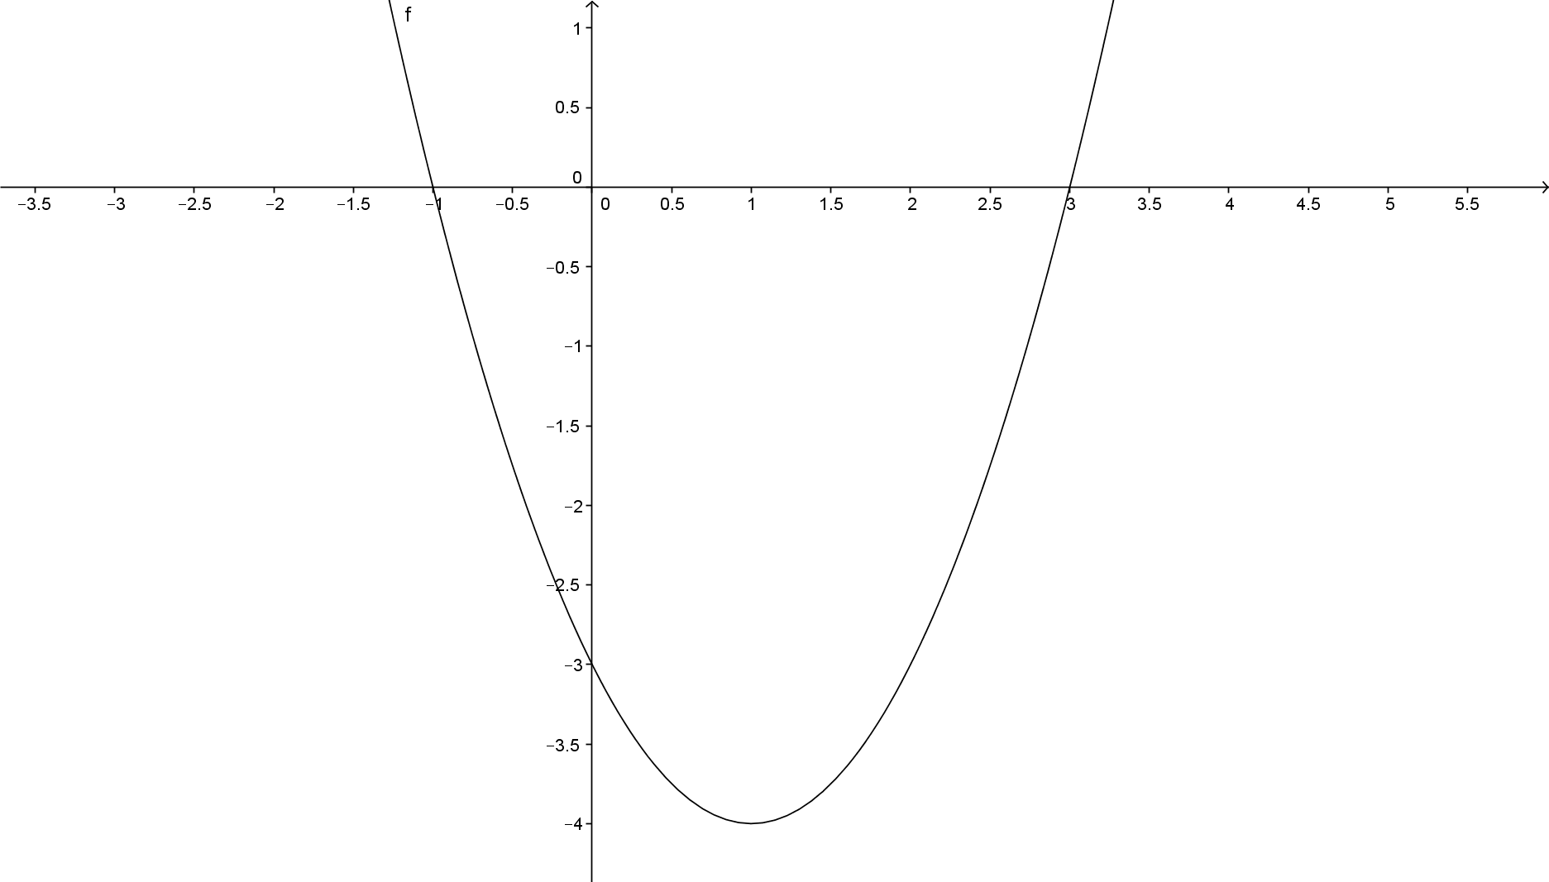












$$b) D_{2}=R$$
$$Imf_{2}=[4,∞)$$
Intersecciones con los ejes
Intersección eje y
$$x=0$$
$$f_{2}\left(0\right)=−3$$
$$(0,−3)$$
Intersección eje x
$$x^{2}−2.x−3=0$$
$$(−1,0)$$
$$(3,0)$$
$$y=0$$
Ecuación cuadrática
$$f_{2}\left(x\right)=x^{2}−2.x−3=0$$
Formula resolvente
$$x_{1}=−1$$
$$x_{2}=3$$

Slide 9
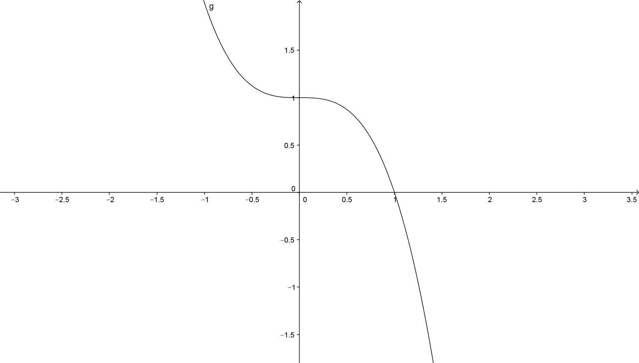

Slide 10














$b) D_{3}=(−2,2$]
$$Imf_{3}= [−7,9)$$
Intersecciones con los ejes
Intersección eje y
$$x=0$$
$$f_{3}\left(0\right)=−0^{3}+1=1$$
$$(0,1)$$
Intersección eje x
$$y=0$$
$$−x^{3}+1=0$$
$$f_{3}\left(x\right)=−x^{3}+1=0$$
$$−x^{3}=−1$$
$$−x^{3}+1=0$$
$$x^{3}=1$$
$$x=\sqrt[3]{1}$$
Ecuación cúbica
$$x=1$$
$$(1,0)$$

Slide 11

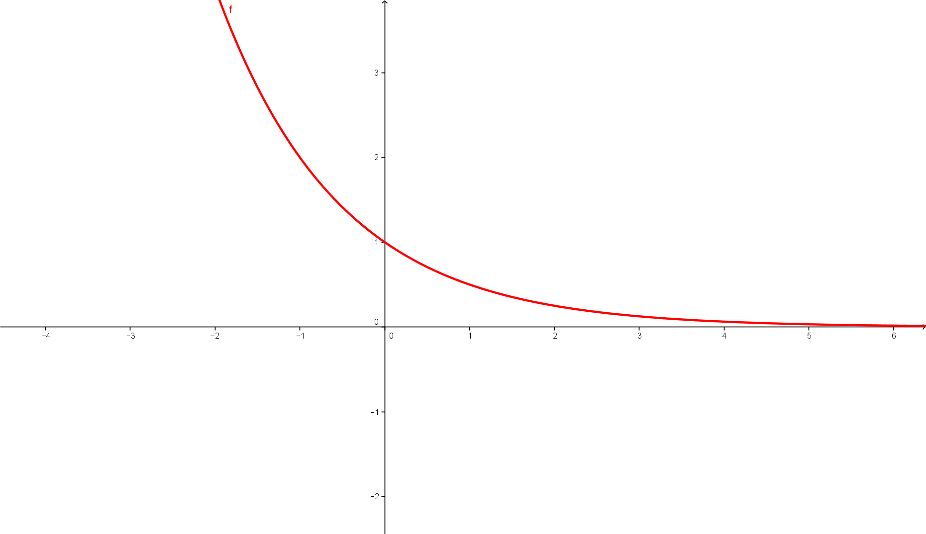

Slide 12




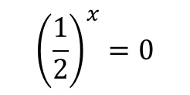


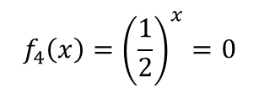
$$b) D_{4}=R$$
$$Im4=R^{+}$$
Intersecciones con los ejes
Intersección eje y
$$x=0$$
$$f_{4}\left(0\right)=1$$
$$(0,1)$$
Intersección eje x
$$y=0$$
$$f_{4}\left(x\right)={\left(\frac{1}{2}\right)}^{x}=0$$
$${\left(\frac{1}{2}\right)}^{x}=0$$
No existe solución

Slide 13

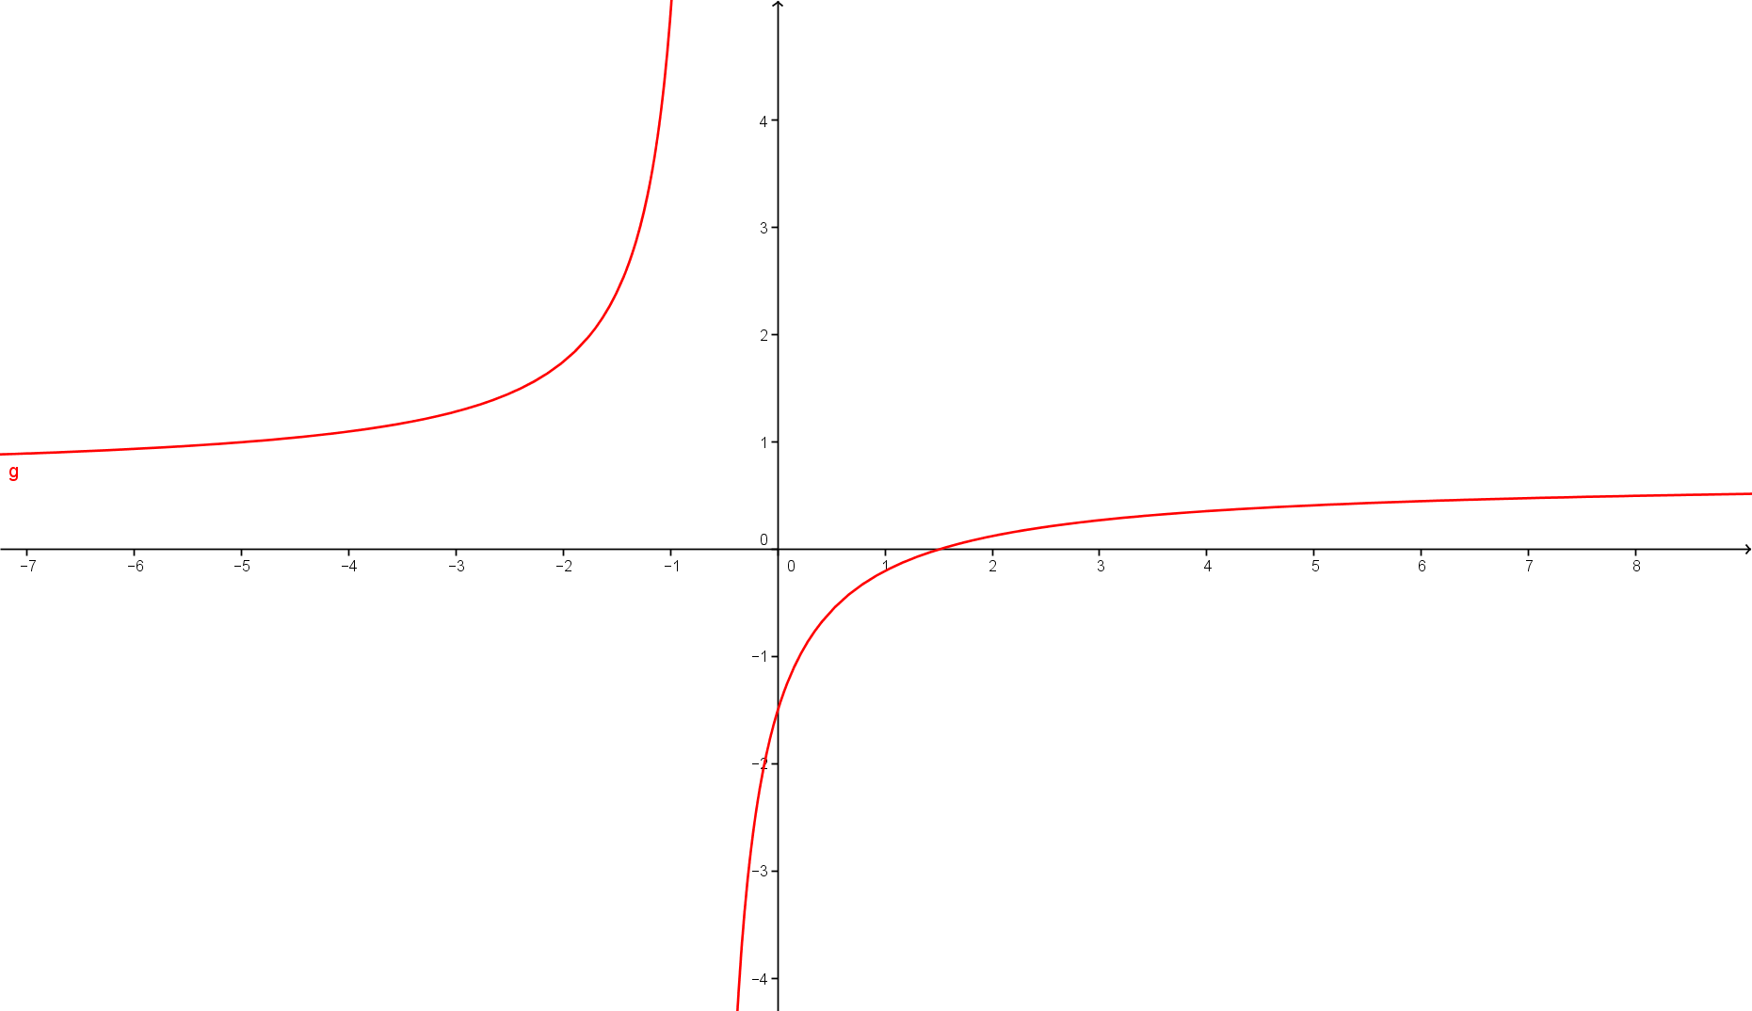

Slide 14






Dominio:
$$3.x+2=0$$
$$x=−\frac{2}{3}$$
$$D_{5}=R−\left\{−\frac{2}{3}\right\}$$
Conjunto imagen
Asíntotas
$$x=−\frac{2}{3}$$
$$y=\frac{2}{3}$$
$$Imf_{5}=R−\left\{\frac{2}{3}\right\}$$

Slide 15




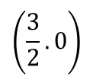


Intersecciones con los ejes
Intersección eje y
$$x=0$$
$$f_{5}\left(0\right)=\frac{2.0−3}{3.0+2}=−\frac{3}{2}$$
$$(0,−\frac{3}{2})$$
Intersección eje x
$$y=0$$
$$f_{5}\left(x\right)=\frac{2.x−3}{3.x+2}=0$$
$$\frac{2.x−3}{3.x+2}=0$$
$$\left(\frac{3}{2}.0\right)$$

Slide 16
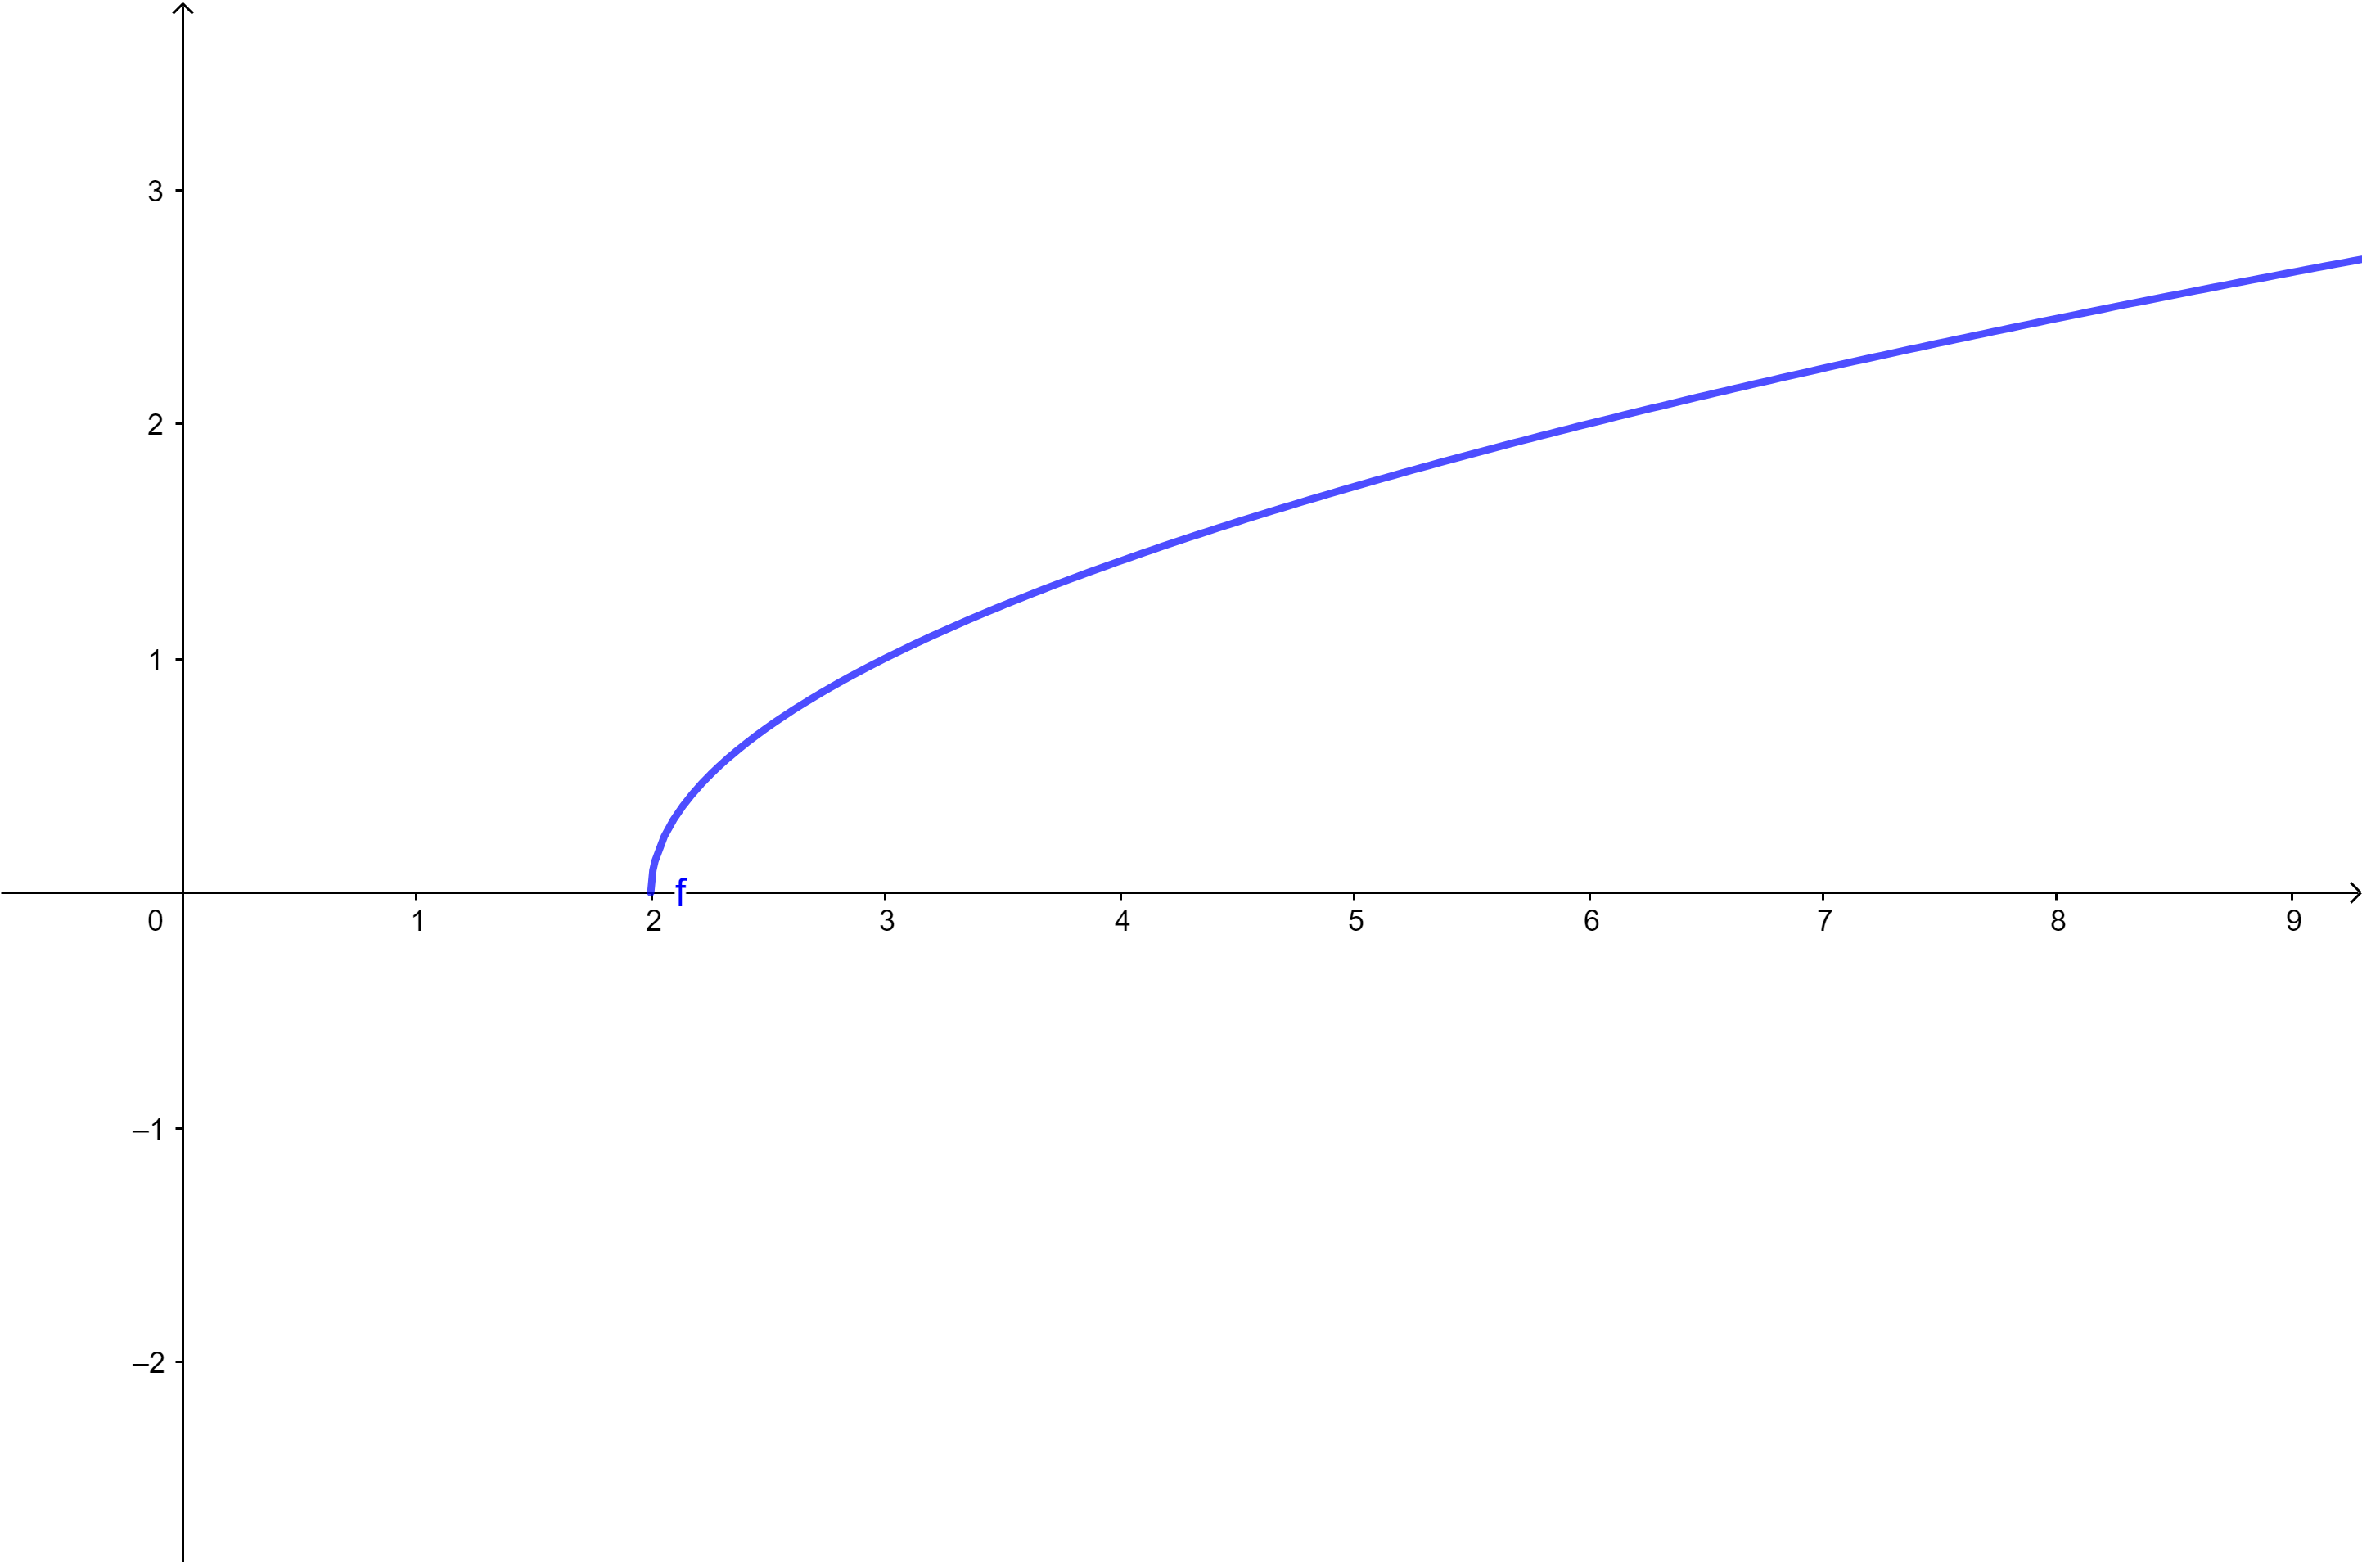



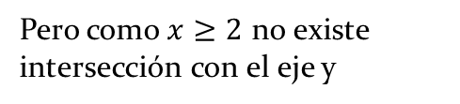



$$b) D_{6}=\left\{x∈R{}/{x≥2}\right\}$$
$$I{mf}_{6}=\left\{x∈R{}/{x≥0}\right\}$$
Intersecciones con los ejes
Intersección eje y
$$x=0$$
Pero como$x≥2$ no existe intersección con el eje y
Intersección eje x
$$y=0$$
$$f_{6}\left(x\right)=\sqrt[2]{x−2}=0$$
$$\sqrt[2]{x−2}=0$$
$$(2,0)$$
$$x=2$$

Slide 17
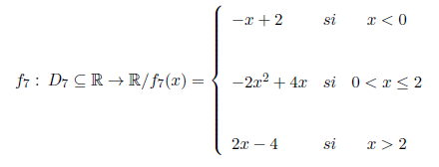
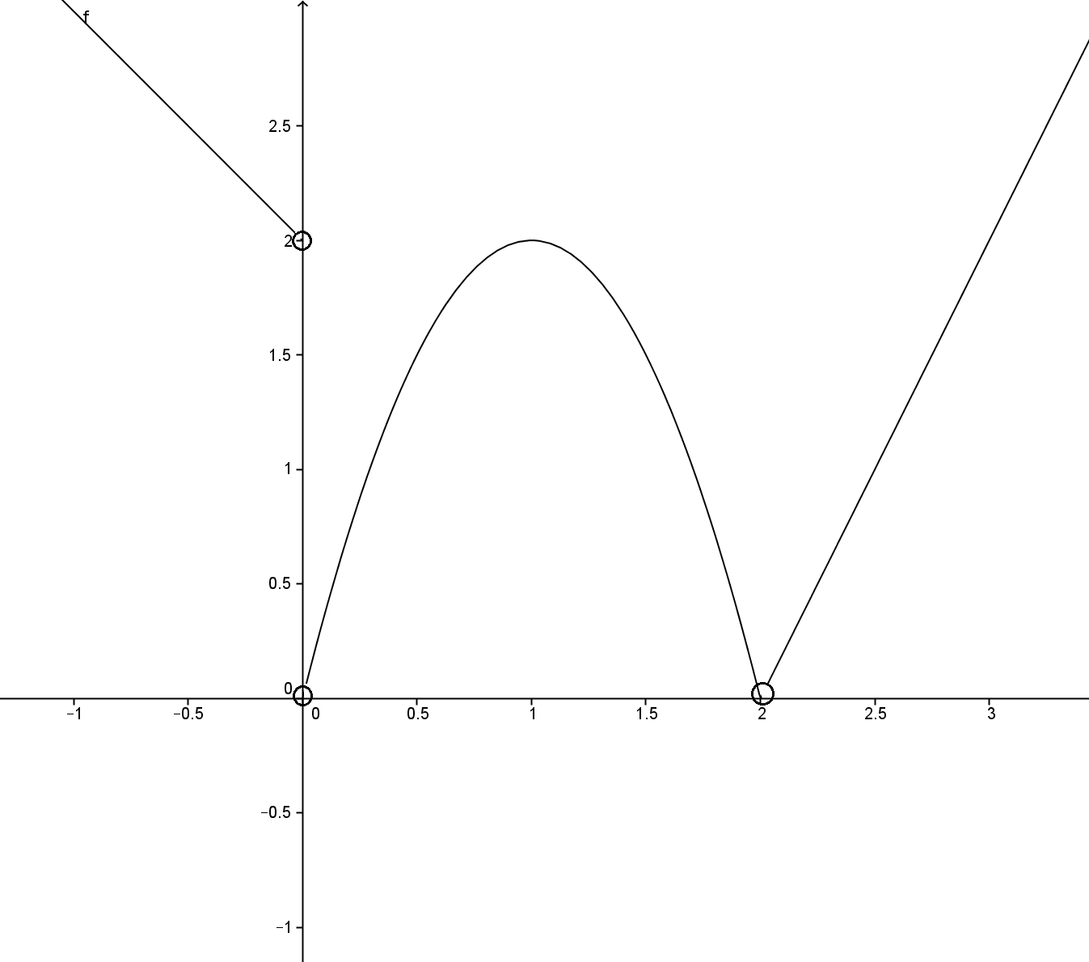









$$b) D_{7}=\left\{x∈R{}/{x≠0}\right\}$$
$$I{mf}_{7}=\left\{x∈R{}/{x≥0}\right\}$$
Intersecciones con los ejes
Intersección eje y
$$x=0$$
No tiene por el dominio determinado
Intersección eje x
$$y=0$$
$$f_{7}\left(x\right)=−2.x^{2}+4.x=0$$
$$−2.x^{2}+4.x=0$$
$$x_{1}=0$$
$$x_{2}=2$$
$$(2,0)$$
No consideramos

